Slide 1




الدورة الوطنية للتكوين في مقاربات التدريس الفعال
لفائدة أساتذة مؤسسات الريادة
موسم 2024 -2025
خلال الفترة : من 27 ماي إلى 04 يونيو 2024

Slide 2
اليوم الرابع
30 ماي 2024

Slide 3

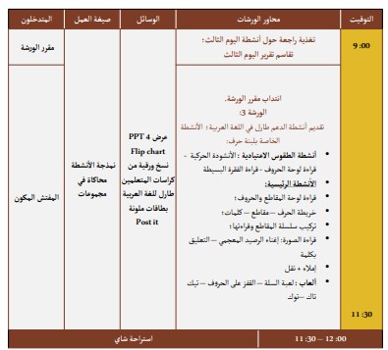
برنامج عمل
اليوم الرابع

Slide 4
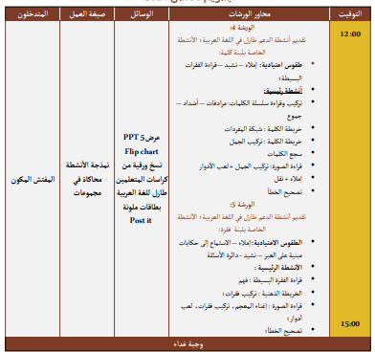
برنامج عمل
اليوم الرابع

Slide 5



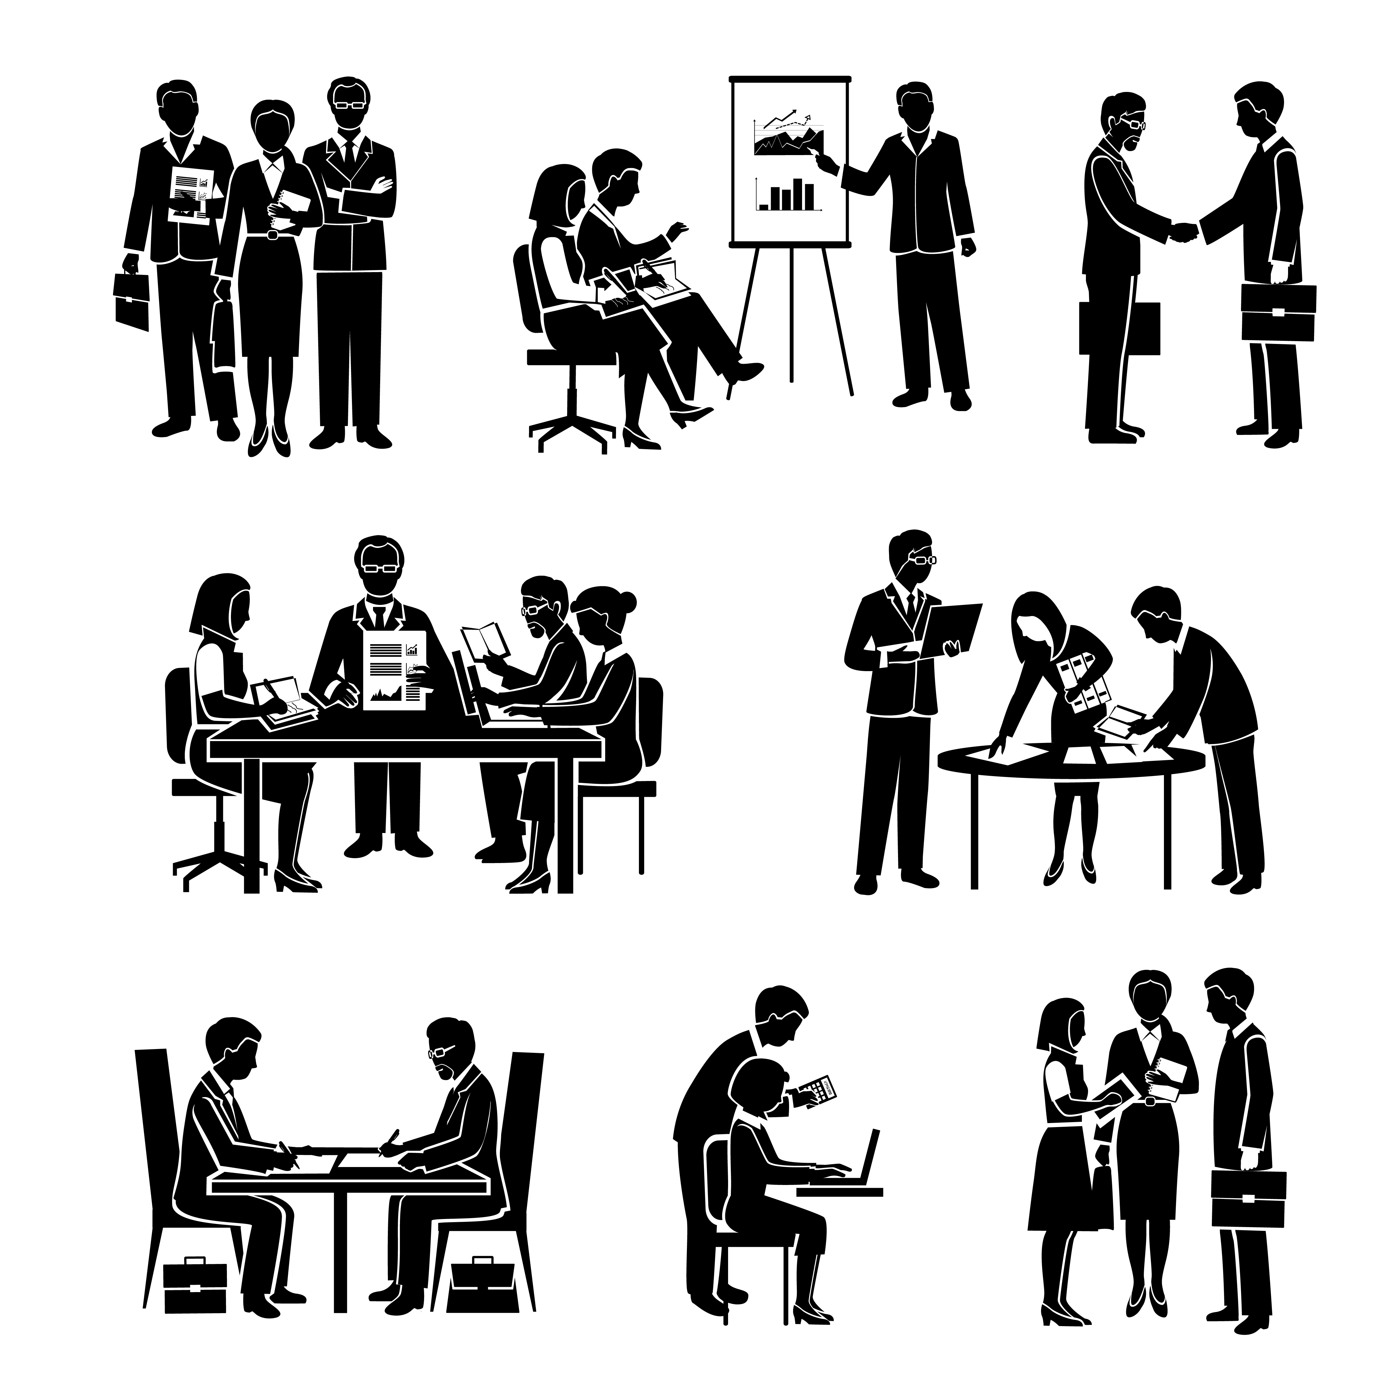


قراءة تقرير اليوم الثالث

Slide 6


الورشة3: أنشطة لبنة حرف
الورشة4: أنشطة لبنة كلمة
الورشة4: أنشطة لبنة فقرة

Slide 7
1. تقديم عام لأنشطة لبنة حرف
2. أنشطة الطقوس الاعتيادية الخاصة بلبنة حرف
3. محاكاة أنشطة رئيسية للبنة حرف:
. قراءة لوحة المقاطع والحروف.
. خريطة الحرف
. تركيب سلسلة مقاطع
4. ألعاب
1
الورشة الأولى:
أنشطة لبنة كلمة

Slide 8
تقديم عام لأنشطة
لبنة حرف

Slide 9
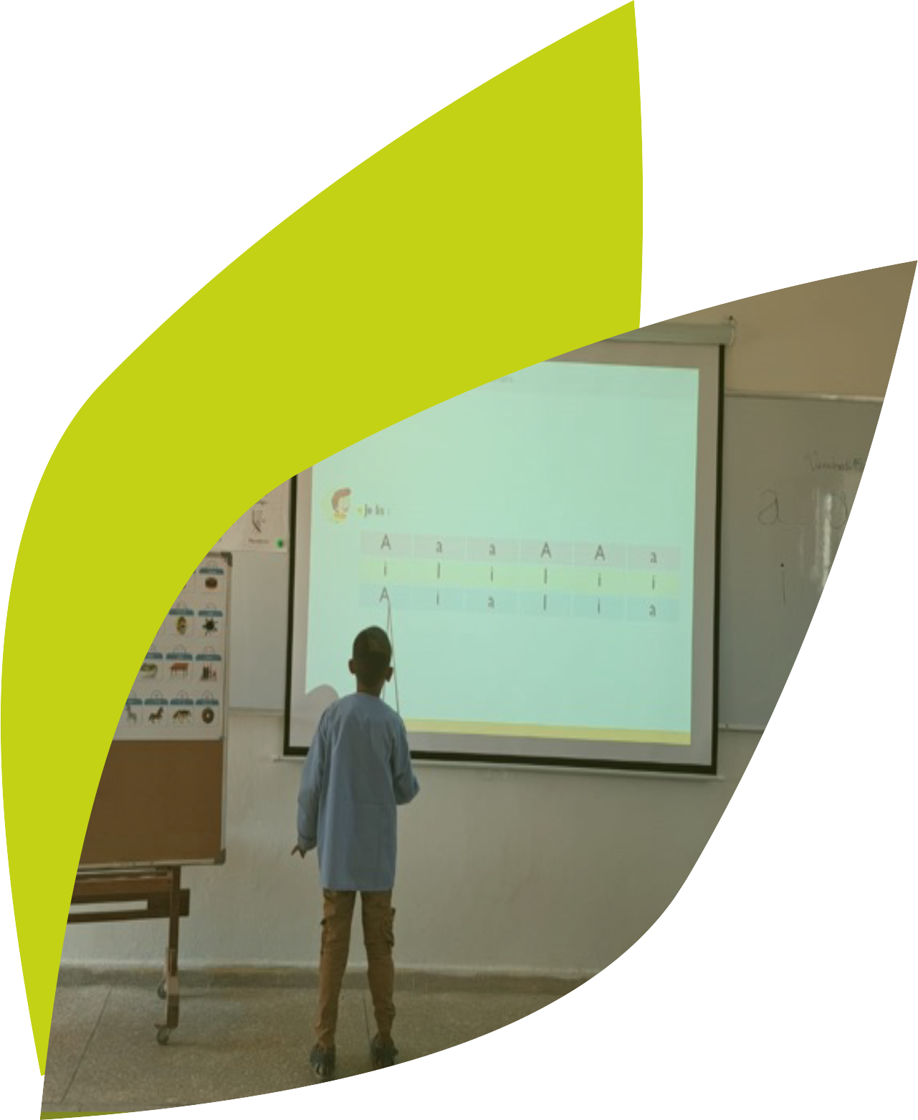
الوضعية المنشودة : تحقيق
نسب تحكم تفوق
80%
من المتعلمين قادرين على تعرف جميع الحروف الهجائية وقراءة مقاطع وتركيب كلمات.

Slide 10

الأهداف العامة
للبنة
حرف
تعرف الحروف وقراءة المقاطع؛
إغناء الرصيد المعجمي: رصيد معجمي مرتبط بالمحيط القريب من المتعلم؛
التدرب على أنشطة التحدث والاستماع: حفظ أناشيد بسيطة؛
التدرب على أنشطة الكتابة: تحسين الخط، ضبط المبدأ الألفبائي.

Slide 11
موضوع التعلم في لبنة حرف:
اللبنة 1 : حرف
ملاحظة واستماع وتحدث: إغناء المعجم
قراءة وكتابة مقاطع وتركيب كلمات
تعرف الحروف والحركات
Notes:
تسمية أو عنوان اللبنة هو هدفها النهائي : مثلا في نهاية أنشطة لبنة حرف جميع المتعلمين سيكونون قادرين على تعرف جميع الحروف مع قراءة المقاطع

Slide 12
الألعاب
الأنشطة الرئيسية
الطقوس الاعتيادية
لعبة السلة
– القفز على الحروف
– تيك تاك –تو
1. قراءة لوحة المقاطع والحروف
2. خريطة الحرف
3. تركيب وقراءة سلسلة مقاطع
4. قراءة الصورة
5. نقل وإملاء
1. قراءة لوحة الحروف (أنشودة الحروف)
2. الأنشودة
3. قراءة الفقرة البسيطة

Slide 13
2. نمذجة أنشطة الطقوس الاعتيادية

Slide 14
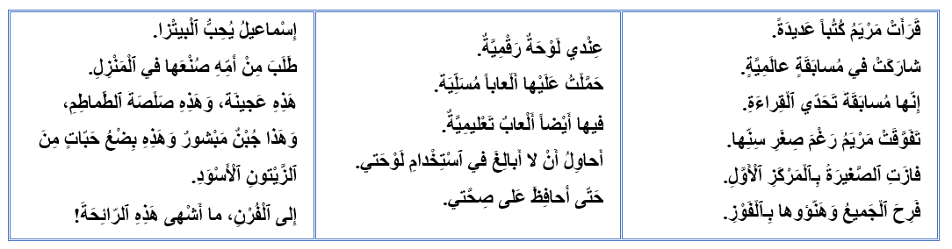
نشاط
قراءة الفقرة البسيطة

Slide 15
قراءة الفقرات البسيطة
المدة الزمنية:
7 دقائق
توصيف النشاط :
نشاط قرائي محوري في مقاربة دعم اللغة العربية؛ يدعم الخبرات القرائية للمتعلمين عبر محاكاة الفعل القرائي والتدرب على آلياته.

Slide 16
دعامات النشاط :
دعامات النشاط:
كراسة المتعلم – لائحة الفقرات البسيطة
سبورة – شاشة عرض
قراءة الفقرات البسيطة
أهداف النشاط :
الاستئناس بفعل القراءة
تعزيز قدرة المتعلم(ة) على قراءة الفقرات البسيطة بطلاقة ( الدقة - السرعة والتنغيم).

Slide 17
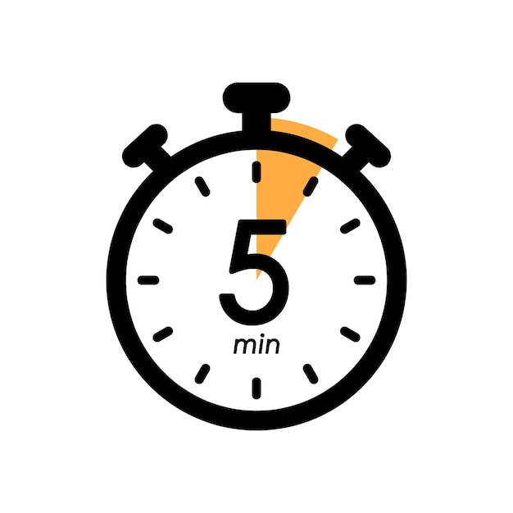
نمذجة النشاط من طرف المكون
محاكاة النشاط من طرف المشاركين في الورشة
قراءة الفقرات البسيطة

Slide 19
مناقشة سيرورة ومحاذير تدبير النشاط
قراءة الفقرات البسيطة

Slide 20
تقديم بطاقة قراءة الفقرات البسيطة

Slide 21
قراءة الفقرات البسيطة - سير النشاط
1- افتتاح الحصة:
يرحب الميسر بالمتعلمين (صباح الخير – مرحبا ...)؛
يثير الميسر انتباه المتعلمين ب (عبارات اعتيادية...)، للإعلان عن بداية النشاط؛
يصرح الميسر بالنتائج المنتظرة من النشاط:
«سيساعدكم هذا النشاط على الاستعداد لقراءة فقرات بسيطة.»
يكتب الميسر فقرة بسيطة مشكولة على السبورة بخط واضح أو يعرضها بواسطة جهاز العرض.

Slide 22
2- نمذجة
يقرأ الميسر الفقرة قراءة سليمة (سلامة النطق، الدقة...)، مع الحرص على وضع أصبعه تحت الكلمة التي يقرؤها. أثناء ذلك ينصت المتعلمون لما ينطقه الميسر وينتبهون للكلمات ولحركة الأصبع ليتدربوا على التنسيق بين اليد والعين واللسان، ويميزوا بنية كل كلمة ومكانها ونطقها؛
يدعو المتعلمين لإبداء الرأي في قراءته (تعويد الأطفال على التعليق على طريقة القراءة السليمة)؛عبر طرح أسئلة مثل :
    كيف كانت قراءتي؟
    هل كان صوتي واضحا؟
يعطي المتعلمون ملاحظات حول قراءة الميسر مثل: "كان صوتك مسموعا / واضحًا، كنت تقرأ باسترسال، وكنت تضع الأصبع تحت الكلمات التي تقرؤها"؛
يشرح الميسر أهمية وضوح الصوت ووضع الأصبع تحت الكلمات والقراءة باسترسال؛
يقرأ الفقرة مرة ثانية؛ هذه المرة يتابع المتعلمون على الكتيبات المفتوحة؛
يطلب من جميع التلاميذ تتبع قراءته على كراساتهم بوضع الأصبع على كل كلمة يقرأها؛
يمكن نمذجة قراءة الفقرة خلال الحصة الأولى عدة مرات.

Slide 23
3- ممارسة موجَّهة
يسأل الميسر: من يريد قراءة النص مثلي؟
يدعو المتعلمين لقراءة النص مع التأكد من اتباع التعليمات المذكورة من قبل كل قارئ؛
يجب أن يتأكد الميسر أثناء ذلك من أن الأطفال الآخرين يشيرون بأصابعهم إلى كل كلمة عندما يقرأ زميلهم على السبورة؛
بعد أن ينتهي المتعلم من القراءة، يطرح الميسر السؤال: كيف كانت قراءة زميلكم؟
يحتاج المتعلمون إلى الانتباه ويجب أن يدركوا أهمية القراءة الجهرية، وأهمية مناقشة طريقة القراءة؛
يشجع الميسر بعض التلاميذ على القراءة، حتى لو ارتكبوا أخطاء ويعمل على تهنئتهم على جهودهم ( خصوصا في "لبنة حرف")؛
تمنح الفرصة للمتعلم إذا أخطأ للمحاولة مرة ثانية؛ ويمكن اللجوء إلى لوحة المقاطع لمساعدة المتعلم على تدارك الخطأ. تتم الاستعانة بتلميذ آخر للمساعدة. ويتدخل الميسر للتصحيح إذا تعذر الأمر على المتعلمين.
4- اختتام النشاط
- يشجع الميسر المتعلمين على مواصلة المحاولة لقراءة الفقرات خارج القسم.

Slide 24
3. نمذجة الأنشطة الرئيسة للبنة حرف

Slide 25
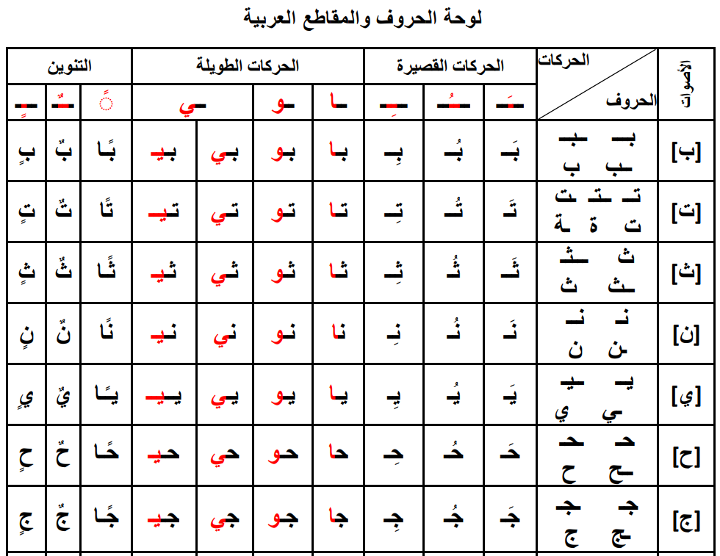
نشاط
قراءة لوحة المقاطع

Slide 26
قراءة لوحة المقاطع
المدة الزمنية:
15 دقيقة
توصيف النشاط :
نشاط قرائي محوري في لبنة حرف؛ نشاط قرائي؛ تتم نمذجة قراءة لوحة الحروف والمقاطع ثم يتدرب المتعلمون يوميا على قراءة أسطر جديدة من اللوحة؛ حتى التمكن من قراءة الحروف والمقاطع بشكل سليم.

Slide 27
دعامات النشاط :
لوحة الحروف والمقاطع للعرض
لوحة الحروف والمقاطع في كراسة المتعلم
قراءة لوحة المقاطع
أهداف النشاط :
- تعرف المتعلم على اسم الحرف وصوته؛
إدراك المتعلمين الحركات القصيرة والطويلة والتنوين، بمساعدة لوحة الحروف والمقاطع؛
تركيب كلمات : اسمه وأسماء أصدقائه وأفراد؛
تمييز الحروف المتشابهة.

Slide 28
نمذجة النشاط من طرف المكون
محاكاة النشاط من طرف المشاركين في الورشة
قراءة لوحة المقاطع

Slide 30
مناقشة سيرورة ومحاذير تدبير النشاط
قراءة لوحة المقاطع

Slide 31
تقديم بطاقة لوحة المقاطع

Slide 32
قراءة لوحة المقاطع - سير النشاط
1- افتتاح الحصة:
يُحضِّر الميسر لوحة الحروف والمقاطع؛
- يثير الميسر انتباه المتعلمين ب (عبارات اعتيادية...)، للإعلان عن بداية النشاط؛
يصرح الميسر بالأهداف المتوخاة من النشاط، وبالنتيجة المنتظرة من المتعلمين: " تعرف الحرف رسمه وصوته ومقاطعه مع الحركات القصيرة والطويلة والتنوين؛ واستثماره في تركيب كلمات/ جمل."
تمييز الحروف المتشابهة.

Slide 33
2- نمذجة
يحدد الميسر مجموعة الحروف المعنية بالقراءة اليومية؛
يثير انتباه المتعلمين لأوجه التشابه والاختلاف بين الحروف المدروسة؛
يقرأ الميسر لوحة الحروف والمقاطع بشكل منتظم، بحيث يتعرف المتعلم على اسم كل حرف، وكيف يبدو مع الحركات القصيرة والطويلة والتنوين؛
يطلب الميسر من المتعلمين أن ينصتوا إليه باهتمام، وألا يردّدوا خلفه؛
يقرأ الميسر لوحة الحروف والمقاطع أفقيا وعموديا، صعودا وهبوطا، وبطريقة متعرجة؛
يبين الميسر للمتعلمين كيف يُكَوِّن كلمات من خلال المقاطع في لوحة الحروف والمقاطع؛
يدعو بعض المتعلمين، إلى السبورة لقراءة الحروف والمقاطع وتركيب كلمات.

Slide 34
3- ممارسة موجَّهة
يدعو الميسر المتعلمين إلى العمل في مجموعات لقراءة لوحة الحروف والمقاطع على الكراسة بنفس الطريقة؛
- يطلب من المتعلمين أن يركبوا انطلاقا من لوحة الحروف والمقاطع مقاطع وكلمات تتضمن الحروف المقترحة في اليوم؛
- يدعو الميسر المتعلمين إلى القراءة أفقيا وعموديا، صعودا وهبوطا، وبطريقة متعرجة؛
- يدعو الميسر المتعلمين لقراءة اللوحة على كراستهم بشكل ثنائي، مع محاولة البحث عن كلمات تم ترويجها في المعجم تتضمن الحروف المقترحة.
4- ممارسة مستقلة
- - يقرأ كل متعلم لوحة الحروف والمقاطع أفقيا وعموديا وبطريقة متعرجة؛
يتم توجيه المتعلمين لقراءة الحروف المقترحة، مع البحث عن كلمات تتضمنها في لوحة الحروف والمقاطع.
5- اختتام الحصة
يطلب الميسر من المتعلمين إعادة الحروف التي تم تقديمها في الحصة مع الحركات القصيرة والطويلة والتنوين؛
يدعو الميسر بعض المتعلمين إلى تركيب كلمات تتضمن الحروف المقترحة، مع تحديدها على لوحة الحروف والمقاطع.

Slide 35
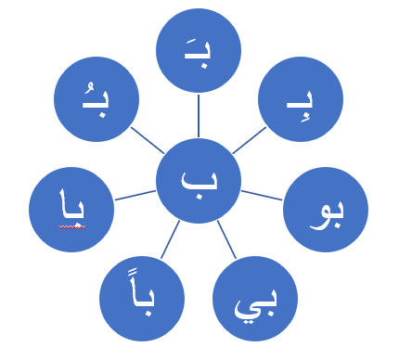
نشاط
خريطة الحرف

Slide 36
خريطة الحرف
المدة الزمنية:
15 دقيقة
توصيف النشاط :
نشاط قرائي محوري في لبنة حرف؛ تتم نمذجته مع جماعة الفصل ثم يستثمر فرديا للتدرب على تركيب مقاطع وقراءتها.

Slide 37
دعامات النشاط :
سبورة – أقلام- دفاتر المتعلمين – كراسة المتعلمين.
خريطة الحرف
أهداف النشاط :
إغناء الرصيد المعجمي للمتعلمين؛
التدرب على قراءة كلمات وتصنيفها حسب الحروف التي تتضمنها.

Slide 38
نمذجة النشاط من طرف المكون
محاكاة النشاط من طرف المشاركين في الورشة
خريطة الحرف

Slide 39
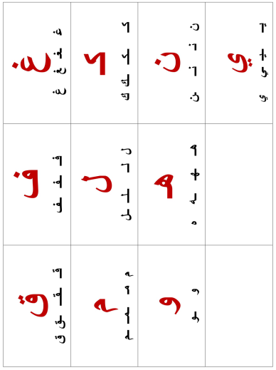
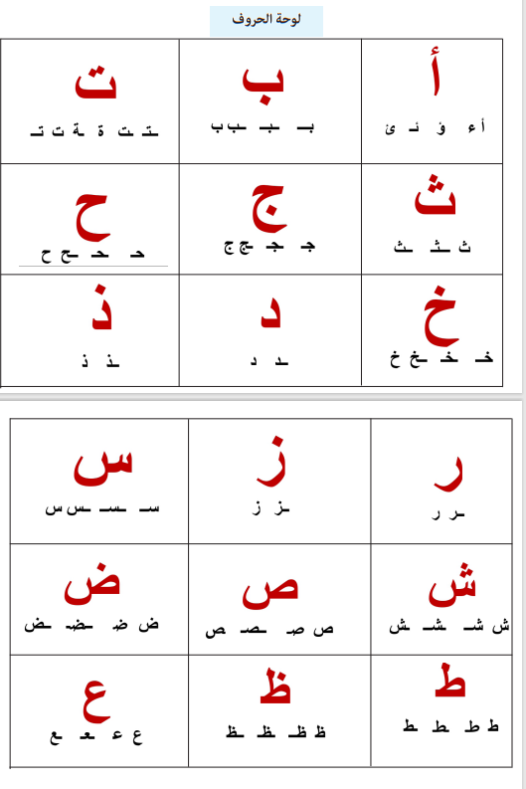

Slide 40
مناقشة سيرورة ومحاذير تدبير النشاط
خريطة الحرف

Slide 41
1. تقديم بطاقة خريطة الحرف

Slide 42
خريطة الحرف - سير النشاط
1- افتتاح الحصة:
يرحب الميسر بالمتعلمين؛
- يثير الميسر انتباه المتعلمين ب (عبارات اعتيادية...)، للإعلان عن بداية النشاط؛
يصرح الميسر بالأهداف المتوخاة من النشاط، وبالنتيجة المنتظرة من المتعلمين: «ستتدربون على كيفية بناء كلمات وتركيب جمل وفقرات وقراءتها".

Slide 43
2- نمذجة
يطلب الميسر من كل متعلم أن يشارك بحرف من الحروف المقترحة في اليوم؛
يدون الميسر الحروف على بطاقات ويعلقها على السبورة؛
يختار المتعلمون حرفا من بين الحروف المقدمة؛
يجمع الأستاذ بطاقات الحروف الأخرى ليستعملها في حصص قادمة؛
يضع الميسر الحرف الذي اختاره المتعلمون في مخطط شمسي؛
يطلب الميسر من المتعلمين قراءة الحرف؛
يكون الميسر مقطعا من الحرف المقترح؛
يدعو المتعلمين إلى تكوين مقاطع؛
يقرأ الميسر المقاطع المكونة؛
يدعو من يرغب من المتعلمين إلى قراءة المقاطع المكونة؛
يكون الميسر كلمة انطلاقا من مقطع؛
يدعو المتعلمين إلى تكوين كلمات أخرى، انطلاقا من المقاطع.

Slide 44
3- ممارسة موجَّهة
يدعو الميسر المتعلمين القيام بنفس النشاط في مجموعات انطلاقا من مخطط شمسي لحروف مقترحة؛
- تعرض كل مجموعة إنجازها ويصحح جماعيا.
- يشجع الميسر المتعلمين على تركيب كلمات جديدة.
4- ممارسة مستقلة
- يدعو الميسر المتعلمين القيام بنفس النشاط بشكل فردي انطلاقا من مخطط شمسي لحروف مقترحة؛
- يعرض كل متعلم إنجازه ويصحح جماعيا.
- يشجع الميسر المتعلمين على تركيب كلمات جديدة.
5- اختتام الحصة
يطلب الميسر من المتعلمين التذكير بالحروف المقدمة ومقاطعها والكلمات التي تم تكوينها وترويجها في الحصة؛
ينقل المتعلمون حصيلة النشاط (الكلمات الجديدة، على دفاترهم).

Slide 45
نشاط
سلسلة المقاطع
بناء الكلمات
كَـــــتَــــــبَ
كـ | كٌ | كاً | كي | كو | كا | كَ
تي | تاَ | ةٌ | تا | تِ | تُ | تَ
ــبٍ | ــبــ | بُ | باً | بي | بو | بـَــ

Slide 46
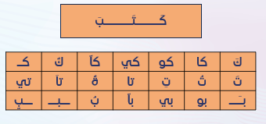
سلسلة المقاطع
بناء الكلمات
المدة الزمنية:
15 دقيقة
توصيف النشاط :
نشاط كتابي في خدمة القراءة. تتم نمذجته مع جماعة الفصل ثم يستثمر فرديا لتركيب كلمات والتدرب على قراءتها.

Slide 47
دعامات النشاط :
نشاط كتابي في خدمة القراءة. تتم نمذجته مع جماعة الفصل ثم يستثمر فرديا لتركيب كلمات والتدرب على قراءتها.
سلسلة المقاطع
بناء الكلمات
أهداف النشاط :
نشاط كتابي في خدمة القراءة. تتم نمذجته مع جماعة الفصل ثم يستثمر فرديا لتركيب كلمات والتدرب على قراءتها.

Slide 48
نمذجة النشاط من طرف المكون
محاكاة النشاط من طرف المشاركين في الورشة
سلسلة المقاطع
بناء الكلمات

Slide 49
مناقشة سيرورة ومحاذير تدبير النشاط
سلسلة المقاطع
بناء الكلمات

Slide 50
تقديم بطاقة سلسلة المقاطع
بناء الكلمات

Slide 51
سلسلة المقاطع - بناء الكلمات - سير النشاط
1- افتتاح الحصة:
يحضر الميسر أدوات العمل؛
يثير الميسر انتباه المتعلمين ب (عبارات اعتيادية...)، للإعلان عن بداية النشاط؛
يصرح الميسر بالنتيجة المنتظرة من النشاط : " سيساعدكم هذا النشاط على بناء كلمات وقراءتها بشكل سليم."

Slide 52
2- نمذجة
يكتب الميسر كلمة بسيطة (مستقاة من المعجم المروج) على السبورة. على سبيل المثال: "كتب"؛
- يكتب الميسر الكلمة المختارة مفككة إلى حروف. مثل: ك- ت- ب؛
- يقرأ المتعلمون الحروف المكونة للكلمة؛
- يكتب الميسر كل حرف من حروف الكلمة مع الحركات القصيرة ومع السكون؛
كَ كُ كِ كْ
تَ تُ تِ تْ
بَ بُ بِ بْ
يقرأ المتعلمون الحروف مع الحركات؛
يطلب من بعض المتعلمين قراءة المقاطع؛
يكوِّن المُيسر كلمات مستعملا المقاطع؛
يطلب من بعض المتعلمين تكوين كلمات انطلاقا من المقاطع المعروضة.

Slide 53
3- ممارسة موجَّهة
يوزع الميسر المتعلمين إلى مجموعات، تحاول كل مجموعة تكوين أكبر عدد من الكلمات باستعمال المقاطع السابقة؛
يسمح للمجموعة بإضافة مقاطع جديدة لبناء كلمات؛
تفوز المجموعة التي تمكنت من تكوين أكبر عدد من الكلمات.
4- ممارسة مستقلة
يطلب الميسر من المتعلمين العمل بشكل فردي لتكوين كلمات انطلاقا من مقاطع.
يعرض كل متعلم إنجازه ويصحح جماعيا.
5- اختتام الحصة
يدعو الميسر بعض المتعلمين لكتابة الكلمات التي قاموا بتكوينها انطلاقا من المقاطع على السبورة؛
يكتب الميسر أكبر قدر من الكلمات التي تم تركيبها؛
يتناوب المتعلمون على قراءتها على السبورة مع الانتباه إلى وضع الأصبع تحت حروف الكلمات التي تتم قراءتها.
ملاحظة : يتم استثمار هذا النشاط مع متعلمي لبنة "كلمة" لبناء كلمات جديدة ذات معنى انطلاقا من الكلمات التي تم ترويجها في المعجم.

Slide 54
4. نمذجة الألعاب

Slide 55
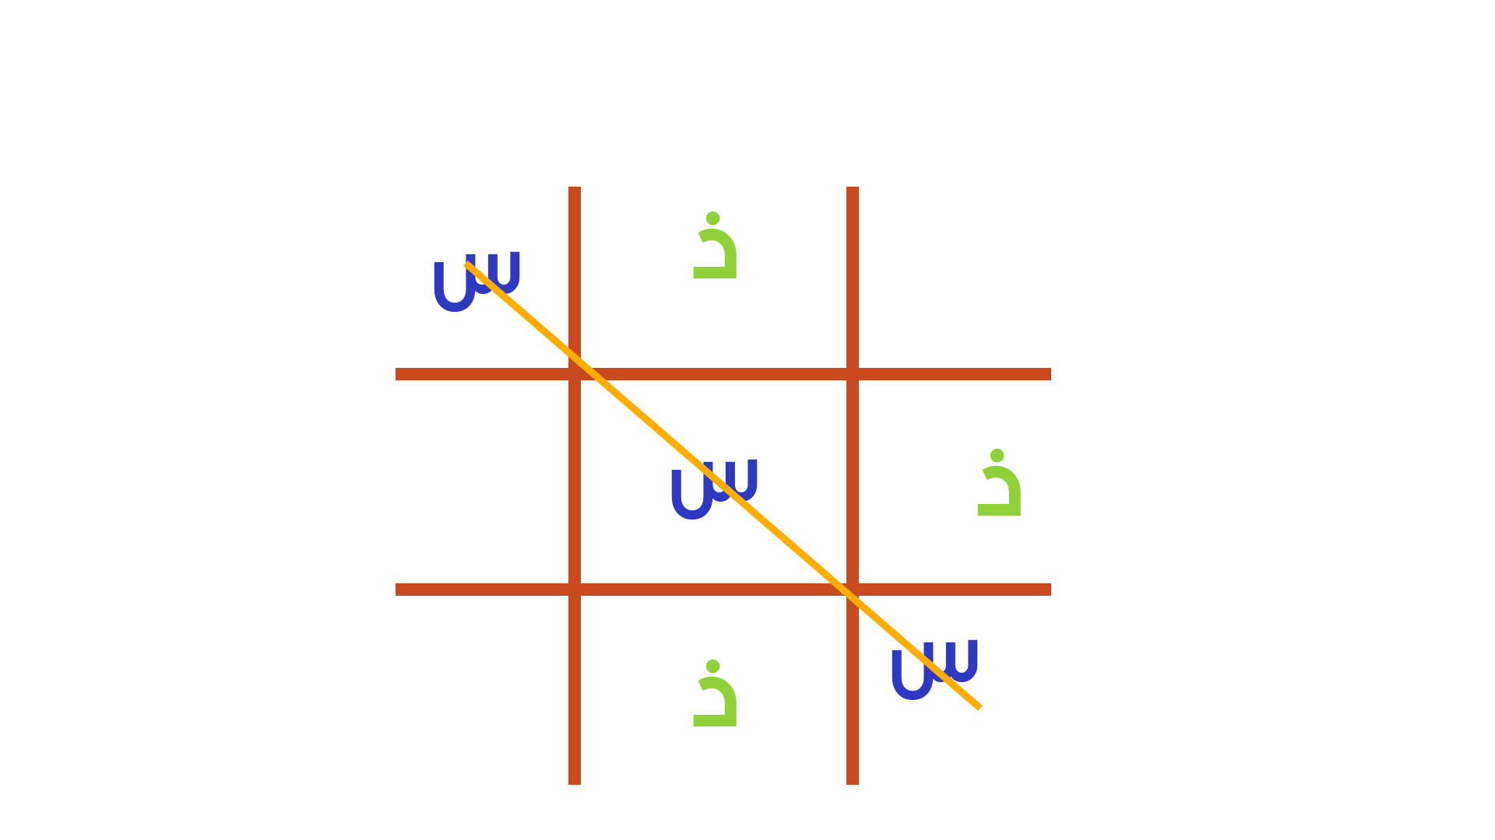
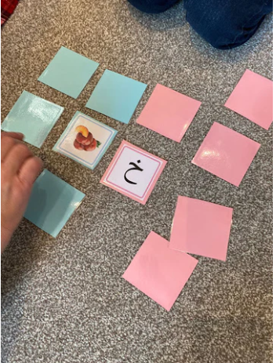

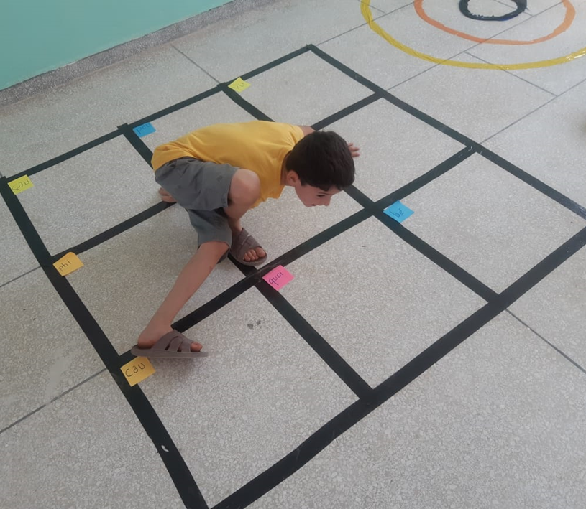
الألعاب

Slide 56
لعبة سلة الحروف
المدة الزمنية:
15 دقيقة
توصيف النشاط :
أنشطة ترفيهية؛ يمكن استثمارها في مجموعات صغيرة؛
تساهم في تثبيت التعلمات وتيسير استرجاعها عبر تحديات فردية وجماعية.

Slide 57
دعامات النشاط :
أنشطة ترفيهية؛ يمكن استثمارها في مجموعات صغيرة؛
تساهم في تثبيت التعلمات وتيسير استرجاعها عبر تحديات فردية وجماعية.
لعبة سلة الحروف
أهداف النشاط :
تعزيز اكتساب المهارات الأساسية التي يتم الاشتغال عليها في كل لبنة؛
خلق بيئة ممتعة ومحفزة للتعلم.

Slide 58
لعبة سلة الحروف
المدة الزمنية:
5 دقائق
الإعداد للنشاط :
تتبارى المجموعات لصنع أفضل سلة من المواد المتاحة في الورشة

Slide 59
نمذجة النشاط من طرف المكون
محاكاة النشاط من طرف المشاركين في الورشة
لعبة سلة الحروف

Slide 60
مناقشة سيرورة ومحاذير تدبير النشاط
لعبة سلة الحروف

Slide 61
تقديم بطاقة لعبة سلة الحروف

Slide 62
لعبة سلة الحروف - سير اللعبة
1- افتتاح الحصة:
يحضر الميسر سلة الحروف والمقاطع/ كلمات (المقدمة خلال الحصص السابقة)
يعد فضاء القسم؛
يثير الميسر انتباه المتعلمين ب (عبارات اعتيادية...)، للإعلان عن بداية النشاط؛
يصرح الميسر بالنتيجة المنتظرة من اللعبة: " ستساعدكم هذه اللعبة على تذكر الحروف وقراءة المقاطع ....

Slide 63
2- نمذجة
يضع الميسر بطاقات الحروف والمقاطع/ كلمات التي تمت دراستها في سلة صغيرة
- يقدم الميسر بطاقة الحروف والمقاطع / كلمات مع الإشارة إليها في لوحة المقاطع والحروف؛
- يطلب الميسر من المتعلمين الجلوس على شكل حلقة؛
- عند سماع موسيقى / إشارة صوتية، يقوم المتعلمون بتمرير السلة بينهم؛
- عند توقف الموسيقى/ الإشارة الصوتية، يقوم المتعلم الذي توقفت عنده السلة بسحب بطاقة؛
- يقرأ المتعلم البطاقة ويطلب من المتعلمين قراءتها وتحديد الحرف أو المقطع/كلمة على لوحة المقاطع والحروف؛
- تستمر اللعبة حتى تتم قراءة جميع البطاقات.

Slide 64
3- ممارسة موجَّهة
يطلب الميسر من كل مجموعة إعادة اللعبة باستعمال سلة بها بطاقات الحروف والمقاطع/ كلمات التي تم إعدادها مسبقا لهذا الغرض.
4- اختتام الحصة
يطلب الميسر من المتعلمين التذكير بالحروف والمقاطع/ كلمات التي تم ترويجها في هذه الحصة؛
يطلب الميسر من بعض المتعلمين تركيب كلمات تتضمن الحروف والمقاطع/ جمل تتضمن الكلمات.
ملاحظة : بمكن استثمار هذا النشاط في جميع المسارات.

Slide 65
تقديم بطاقة لعبة البطاقات المقلوبة

Slide 66
لعبة البطاقات المقلوبة
1- سير اللعبة :
يقلب الميسر تسع بطاقات حروف/ مقاطع / كلمات على ظهرها؛
- يجلس متعلمان أو أربعة حول البطاقات؛
- يشير الميسر إلى أحد الحروف على لوحة المقاطع والحروف (بدون النطق به) / مقطع / كلمة ثم يطالب أحد المتعلمين بتقليب البطاقات قصد إيجاد الحرف / المقطع / الكلمة المشار إليه/ها؛
- يقلب المتعلم(ة) بطاقة، ويظهرها للميسر وزملاءه، ثم يسمي الحرف / المقطع / الكلمة المكتوب(ة) على البطاقة.
- يسأل الميسر المتعلمين/ات: "هل هذا صحيح؟ "؛
- إذا كانت البطاقة المرفوعة غير صحيحة، يقول الميسر: "ما الحرف/ المقطع / الكلمة الذي/التي نريد العثور عليه/ها؟ ما الحرف/ المقطع / الكلمة الموجود(ة) على هذه البطاقة؟ "؛
- إعادة البطاقة غير الصحيحة إلى مكانها. لدى المتعلم ثلاث فرص على الأقل لاختيار البطاقة الصحيحة؛
- إذا لم يجد المتعلم(ة) البطاقة المطلوبة، يقوم متعلم آخر لمساعدته وتجريب حظه؛
- بمجرد العثور على البطاقة الصحيحة والتعرف على الحرف/ المقطع / الكلمة، يتم إرجاعها إلى مكانها؛
- يظهر الميسر بعد ذلك حرفا / مقطعا / كلمة آخر/ أخرى على لوحة المقاطع والحروف ويختار متعلما آخر للعثور على البطاقة الصحيحة.

Slide 67
تقديم بطاقة
لعبة تيك تاك تو

Slide 68
2- سير اللعبة:
- على غرار اللعبة المشهورة x/o:
- يعد الميسر 9 خانات، ويختار بطاقتين لحرفين متقاربين: د/ذ مثلا، ويشرح التعليمة: سألعب أنا وزميلكم ....، لعبة تيك/ تاك أو X /O، بحرفي: الدال والذال؛ على كل لاعب أن ينطق بالحرف ويضعه في خانة من الخانات التسع، اللاعب الرابح هو الذي يستطيع ملء 3 خانات أفقية أو عمودية أو قطرية بنفس الحرف؛
- يكرر الميسر اللعبة مع متعلمين، إلى حين انهاء الحروف المقترحة للحصة؛
- يوجه الميسر المتعلمين إلى أن اللعبة، يمكن ان تستهدف مقاطعا بدل الحروف، كما انها يمكن ان تستهدف تركيب كلمات تتكون من ثلاث مقاطع؛
يوضح ذلك من خلال أمثلة.
لعبة تيك تاك تو
د | م | م
 | د
 |  | د

Slide 69
3- ممارسة موجَّهة
يدعو الميسر المتعلمين الى رسم شبكات من 9 خانات بين كل متعلمين وتقدم لكل منهما ثلاث بطاقات تضم حروفا أو مقاطع متشابهة أو متكاملة / كلمات؛
يتناوب اللاعبان على وضع البطاقات داخل الخانات وتحريكها لتشكيل صف مستقيم عمودي أو أفقي أو قطري؛
يعتبر فائزا اللاعب الذي قام بترصيف البطاقات أولا؛
يقرأ المتعلمان الحروف أو المقاطع/ كلمات قبل الشروع في اللعب؛
تلعب اللعبة وفق ثلاثة مستويات:
المستوى الأدنى: "لعبة الحروف" (وضع ثلاثة حروف متشابهة)
المستوى المتوسط: "لعبة المقاطع" (وضع ثلاثة مقاطع متشابهة)
المستوى المتقدم: "لعبة مقاطع الكلمة" (تشكيل كلمة من ثلاثة مقاطع)
لعبة تيك تاك تو
ملاحظة : بمكن استثمار هذا النشاط في جميع المسارات.

Slide 70
تقديم بطاقة
لعبة القفز على الحروف

Slide 71
لعبة القفز على الحروف
سير اللعبة:
يلعب الميسر لعبة القفز/ والتموضع أمام التلاميذ بعد شد انتباههم؛
يقدم الميسر التعليمة ويظهر أنه استوعبها وينجز المطلوب متلفظا بما يقوم به كالاتي: " اقترب من الشبكة، ثم يقترب الميسر من الشبكة؛
"ألقي نظرة على ما يوجد داخل خاناتها، ثم يجول الميسر ببصره على الحروف والمقاطع؛
اقفز على حرف "اللام : ل " مثلا ، ثم يقفز الميسر على الحرف المطلوب؛
"اقرأ الحرف الذي قفزت عليه، ثم يقرأ الميسر الحرف؛
يغير الميسر التعليمة بعد إضافة المدود إلى الشبكة؛
اقفز على خانتين للحصول على مقطع "ب+ا ؛ م+و ؛ ن+ي ...، ثم يقفز الميسر ويتلفظ بالمقاطع التي شكلها؛
يستمر الميسر في إعطاء نماذج مشخصة للعبة إلى أن يتأكد من استيعاب المتعلمين لقواعد اللعبة؛
يتيح الميسر للمتعلمين فرصة القيام باللعبة، مع تتبع كيفية أداءهم وتقديم التعليمات والتصويبات اللازمة.

Slide 72
سير اللعبة:
- يتيح الميسر لجميع التلاميذ فرصة القيام باللعبة، مع تتبع كيفية أداء بعضهم وتقديم التعليمات والتصويبات اللازمة مثل:
- إلقاء نظرة على الحروف/ المقاطع الموجودة بالشبكة؛
- الحرص على أن يتلفظ المتعلم بالحرف أو المقطع الذي يتم القفز أو الوقوف عليه؛
- تمكين التلاميذ من تنبيه اللاعب عند اختياره للخانة الخاطئة؛
- تجنب الإيحاء باختيار الخانة المناسبة قبل اتخاذ قرار القفز أو الوقوف على الخانة من طرف اللاعب؛
- يكلف الميسر أحد المتمكنين بتتبع الإنجاز تحت إشرافه؛-
- يفوض الميسر للتلاميذ عملية اللعب فيما بينهم وينسحب تدريجيا ويراقب من بعيد.
لعبة العنكبوت

Slide 73
الورشة2: أنشطة لبنة كلمة

Slide 74
1. تقديم عام لأنشطة لبنة كلمة؛
2. أنشطة الطقوس الاعتيادية الخاصة بلبنة كلمة
3. محاكاة أنشطة رئيسية للبنة كلمة:
. قراءة سلاسل الكلمات؛
. خريطة الكلمة؛
. تركيب وقراءة كلمات وجمل؛
. قراءة الصورة
4. ألعاب
1
الورشة الثانية:
أنشطة لبنة كلمة

Slide 75
الوضعية المنشودة : تحقيق
نسب تحكم تفوق
80%
من المتعلمين قادرين على قراءة كلمات وجمل بسيطة .

Slide 76
قراءة كلمات وجمل بسيطة؛
إغناء رصيد معجمي مرتبط بالمحيط القريب من المتعلم؛
التدرب على أنشطة التحدث والاستماع: حفظ أناشيد بسيطة؛
التدرب على أنشطة الكتابة: تحسين الخط، ضبط بعض قواعد الإملاء، إنتاج كلمات وجمل بسيطة.
الأهداف العامة
للبنة كلمة

Slide 77
موضوع التعلم الخاص بلبنة كلمة:
اللبنة 2 : كلمة
ملاحظة واستماع وتحدث: إغناء المعجم
قراءة وتركيب جمل
قراءة وتركيب سلاسل كلمات

Slide 78
الألعاب
الأنشطة الرئيسية
الطقوس الاعتيادية
لعبة السلة
– القفز على الحروف
– تيك تاك –تو
...
1. قراءة قوائم كلمات
2. خريطة الكلمة
3. تركيب وقراءة سلسلة كلمات
سجع الكلمات
4. قراءة الصورة
5. نقل وإملاء
1. قراءة لوحة المقاطع والحروف
2. الأنشودة
3. قراءة الفقرة البسيطة
4. إملاء

Slide 79
2. نمذجة أنشطة لبنة كلمة

Slide 80
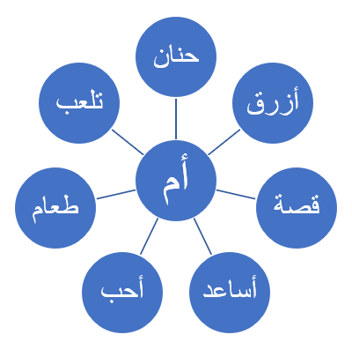
نشاط
خريطة الكلمة

Slide 81
خريطة الكلمة
المدة الزمنية:
15 دقيقة
توصيف النشاط :
نشاط قرائي محوري في لبنة كلمة؛ تتم نمذجته مع جماعة الفصل ثم يستثمر فرديا للتدرب على بناء شبكة مفردات مرتبطة بكلمة وتركيب جمل بسيطة عبر الربط بين كلمات الخريطة.

Slide 82
دعامات النشاط :
سبورة – أقلام- دفاتر المتعلمين – كراسة المتعلمين.
خريطة الكلمة
أهداف النشاط :
إغناء الرصيد المعجمي للمتعلمين؛
التدرب على قراءة كلمات وتركيب جمل بسيطة.

Slide 83
نمذجة النشاط من طرف منشط الورشة
محاكاة النشاط من طرف أحد المشاركين في الورشة
خريطة الكلمة

Slide 84
مناقشة سيرورة ومحاذير تدبير النشاط
خريطة الكلمة

Slide 85
تقديم بطاقة خريطة الكلمة

Slide 86
خريطة الكلمة - سير النشاط
1- افتتاح الحصة:
يرحب الميسر بالمتعلمين؛
- يثير الميسر انتباه المتعلمين ب (عبارات اعتيادية...)، للإعلان عن بداية النشاط؛
يصرح الميسر بالأهداف المتوخاة من النشاط، وبالنتيجة المنتظرة من المتعلمين: «ستتدربون على كيفية بناء كلمات وتركيب جمل وفقرات وقراءتها".

Slide 87
2- نمذجة
يطلب الميسر من كل متعلم أن يشارك بكلمة؛
يدون الميسر الكلمات على بطاقات ويعلقها على السبورة؛ يطلب من بعض التلاميذ قراءة الكلمات؛
يختار المتعلمون كلمة واحدة من بين الكلمات المسجلة؛
يجمع الأستاذ بطاقات الكلمات الأخرى ليستعملها في أنشطة أخرى؛
يضع الميسر الكلمة التي اختارها المتعلمون في مخطط شمسي؛
يطلب الميسر من المتعلمين قراءة الكلمة؛
يفكر الميسر بصوت مسموع في كلمة لها علاقة بالكلمة المختارة، يدون الكلمة في المخطط؛
يدعو المتعلمين إلى الإتيان بكلمات مرتبطة بالكلمة المختارة؛ تقبل جميل الاقتراحات، يستفسر الميسر عن العلاقة بين الكلمة المقترحة والكلمة موضوع النشاط؛
يدعو الميسر بعض المتعلمين إلى قراءة الكلمات؛
يركب الميسر جملة عبر الربط بين كلمتين أو أكثر من الخطاطة؛
يسجل الميسر الجملة ويدعو المتعلمين إلى تكوين جمل مماثلة ثم قراءتها.

Slide 88
3- ممارسة موجَّهة
يدعو الميسر المتعلمين القيام بنفس النشاط في مجموعات انطلاقا من مخطط شمسي لكلمة جديدة؛
- تعرض كل مجموعة إنجازها ويصحح جماعيا.
- يشجع الميسر المتعلمين على تركيب جمل جديدة.
4- ممارسة مستقلة
- يدعو الميسر المتعلمين القيام بنفس النشاط بشكل فردي انطلاقا من مخطط شمسي لكلمة مقترحة؛
- يعرض كل متعلم إنجازه ويصحح جماعيا.
- يشجع الميسر المتعلمين على تركيب جمل جديدة.
5- اختتام الحصة
يطلب الميسر من المتعلمين التذكير بالكلمات المقدمة التي تم ترويجها في الحصة؛
ينقل المتعلمون حصيلة النشاط (الكلمات الجديدة أو الجمل على دفاترهم).

Slide 89

نشاط
سجع الكلمات

Slide 90
سجع الكلمات
المدة الزمنية:
15 دقيقة
توصيف النشاط :
نشاط كتابي؛ يوظف التصنيف والإيقاع والنسج على غرار لتمييز كلمات مسجوعة وإنتاج أخرى جديدة.

Slide 91
دعامات النشاط :
سبورة – أقلام- دفاتر المتعلمين – كراسة المتعلمين.
سجع الكلمات
أهداف النشاط :
تعزيز الوعي الصوتي؛
إغناء المعجم؛
إنتاج كلمات جديدة؛
التدرب على قراءة كلمات مسجوعة.

Slide 92
نمذجة النشاط من طرف منشط الورشة
محاكاة النشاط من طرف أحد المشاركين في الورشة
سجع الكلمات

Slide 93
مناقشة سيرورة ومحاذير تدبير النشاط
سجع الكلمات

Slide 94
تقديم بطاقة سجع الكلمات

Slide 95
خريطة الكلمة - سير النشاط
1- افتتاح الحصة:
- يحضر الميسر أدوات العمل؛
- يثير الميسر انتباه المتعلمين ب (عبارات اعتيادية...)، للإعلان عن بداية النشاط؛
- يصرح الميسر بالنتيجة المنتظرة من النشاط : " سيساعدكم هذا النشاط على إغناء رصيدكم المعجمي والقراءة باسترسال."

Slide 96
2- نمذجة
يكتب الميسر كلمات لها نفس الإيقاع على السبورة؛
ينطق الميسر الكلمات، مع إبراز إيقاعها الموحد؛
يجذب انتباه المتعلمين إلى تشابه نهاية الكلمات؛
ينسج كلمة مسجوعة مع الكلمات المقترحة، ويبيِّن العمليات التي قام به للحصول على كلمة جديدة؛
يقرأ الكلمات المسجوعة ويطلب من بعض المتعلمين قراءتها.
- يدعو الميسر المتعلمين إلى اقتراح كلمات أخرى لها نفس إيقاع.
أنهار
أحجار
.....

Slide 97
3- ممارسة موجَّهة
يطلب الميسر من المتعلمين العمل في مجموعات؛
تختار كل مجموعة عمودا لإنتاج كلمات مسجوعة باتباع نفس الخطوات المنمذجة؛
ينظم الميسر النشاط على شكل تحدٍّ بين المجموعات؛
يتم تقاسم إنتاجات المتعلمين
المجموعة التي ستحصل على أكبر عدد من الكلمات الصحيحة هي المجموعة الفائزة؛
يتم استثمار لوائح الكلمات خلال القراءة للتمهير على الطلاقة.
4- ممارسة مستقلة
- يدعو الميسر المتعلمين القيام بنفس النشاط بشكل فردي انطلاقا من كلمة مقترحة على الكراسة؛
- يعرض كل متعلم إنجازه ويصحح جماعيا.
- يشجع الميسر المتعلمين على إيجاد أكبر عدد من الكلمات المسجوعة ذات المعنى.
5- اختتام الحصة
يطلب الميسر من المتعلمين التذكير بالكلمات المقدمة التي تم ترويجها في الحصة؛
ينقل المتعلمون حصيلة النشاط (الكلمات الجديدة على دفاترهم).
أخضر | وليد | صلاح | فريق
أحمر | مديد | سماح | بريق
....... | .... | ...... | .....
....... | .... | ...... | .....
....... | .... | ...... | .....

Slide 98
نمذجة الألعاب

Slide 99
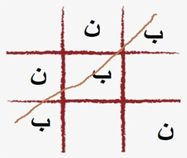
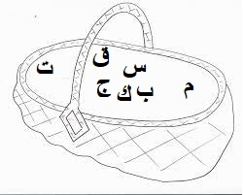
الألعاب

Slide 100
لعبة سلة الحروف
المدة الزمنية:
15 دقيقة
توصيف النشاط :
أنشطة ترفيهية؛ يمكن استثمارها في مجموعات صغيرة؛
تساهم في تثبيت التعلمات وتيسير استرجاعها عبر تحديات فردية وجماعية.

Slide 101
دعامات النشاط :
أنشطة ترفيهية؛ يمكن استثمارها في مجموعات صغيرة؛
تساهم في تثبيت التعلمات وتيسير استرجاعها عبر تحديات فردية وجماعية.
لعبة سلة الحروف
أهداف النشاط :
تعزيز اكتساب المهارات الأساسية التي يتم الاشتغال عليها في كل لبنة؛
خلق بيئة ممتعة ومحفزة للتعلم.

Slide 102
نمذجة النشاط من طرف منشط الورشة
محاكاة النشاط من طرف أحد المشاركين في الورشة
لعبة سلة الحروف

Slide 103
مناقشة سيرورة ومحاذير تدبير النشاط
لعبة سلة الحروف

Slide 104
تقديم بطاقة لعبة سلة الحروف

Slide 105
1- افتتاح الحصة:
يحضر الميسر سلة الحروف والمقاطع/ كلمات (المقدمة خلال الحصص السابقة)
يعد فضاء القسم؛
يثير الميسر انتباه المتعلمين ب (عبارات اعتيادية...)، للإعلان عن بداية النشاط؛
يصرح الميسر بالنتيجة المنتظرة من اللعبة: " ستساعدكم هذه اللعبة على تذكر الحروف وقراءة المقاطع ....
لعبة سلة الحروف - سير اللعبة

Slide 106
2- نمذجة
يضع الميسر بطاقات الحروف والمقاطع/ كلمات التي تمت دراستها في سلة صغيرة
- يقدم الميسر بطاقة الحروف والمقاطع / كلمات مع الإشارة إليها في لوحة المقاطع والحروف؛
- يطلب الميسر من المتعلمين الجلوس على شكل حلقة؛
- عند سماع موسيقى / إشارة صوتية، يقوم المتعلمون بتمرير السلة بينهم؛
- عند توقف الموسيقى/ الإشارة الصوتية، يقوم المتعلم الذي توقفت عنده السلة بسحب بطاقة؛
- يقرأ المتعلم البطاقة ويطلب من المتعلمين قراءتها وتحديد الحرف أو المقطع/كلمة على لوحة المقاطع والحروف؛
- تستمر اللعبة حتى تتم قراءة جميع البطاقات.

Slide 107
3- ممارسة موجَّهة
يطلب الميسر من كل مجموعة إعادة اللعبة باستعمال سلة بها بطاقات الحروف والمقاطع/ كلمات التي تم إعدادها مسبقا لهذا الغرض.
4- اختتام الحصة
يطلب الميسر من المتعلمين التذكير بالحروف والمقاطع/ الكلمات التي تم ترويجها في هذه الحصة؛
يطلب الميسر من بعض المتعلمين تركيب كلمات تتضمن الحروف والمقاطع/ جمل تتضمن الكلمات.
ملاحظة : يمكن استثمار هذا النشاط في جميع المسارات.

Slide 108
تقديم بطاقة لعبة البطاقات المقلوبة

Slide 109
لعبة البطاقات المقلوبة
1- سير اللعبة :
يقلب الميسر تسع بطاقات حروف/ مقاطع / كلمات على ظهرها؛
- يجلس متعلمان أو أربعة حول البطاقات؛
- يشير الميسر إلى أحد الحروف على لوحة المقاطع والحروف (بدون النطق به) / مقطع / كلمة ثم يطالب أحد المتعلمين بتقليب البطاقات قصد إيجاد الحرف / المقطع / الكلمة المشار إليه/ها؛
- يقلب المتعلم(ة) بطاقة، ويظهرها للميسر وزملاءه، ثم يسمي الحرف / المقطع / الكلمة المكتوب(ة) على البطاقة.
- يسأل الميسر المتعلمين/ات: "هل هذا صحيح؟ "؛
- إذا كانت البطاقة المرفوعة غير صحيحة، يقول الميسر: "ما الحرف/ المقطع / الكلمة الذي/التي نريد العثور عليه/ها؟ ما الحرف/ المقطع / الكلمة الموجود(ة) على هذه البطاقة؟ "؛
- إعادة البطاقة غير الصحيحة إلى مكانها. لدى المتعلم ثلاث فرص على الأقل لاختيار البطاقة الصحيحة؛
- إذا لم يجد المتعلم(ة) البطاقة المطلوبة، يقوم متعلم آخر لمساعدته وتجريب حظه؛
- بمجرد العثور على البطاقة الصحيحة والتعرف على الحرف/ المقطع / الكلمة، يتم إرجاعها إلى مكانها؛
- يظهر الميسر بعد ذلك حرفا / مقطعا / كلمة آخر/ أخرى على لوحة المقاطع والحروف ويختار متعلما آخر للعثور على البطاقة الصحيحة.

Slide 110
2- سير اللعبة:
- على غرار اللعبة المشهورة x/o:
- يعد الميسر 9 خانات، ويختار بطاقتين لحرفين متقاربين: د/ذ مثلا، ويشرح التعليمة: سألعب أنا وزميلكم ....، لعبة تيك/ تاك أو X /O، بحرفي: الدال والذال؛ على كل لاعب أن ينطق بالحرف ويضعه في خانة من الخانات التسع، اللاعب الرابح هو الذي يستطيع ملء 3 خانات أفقية أو عمودية أو قطرية بنفس الحرف؛
- يكرر الميسر اللعبة مع متعلمين، إلى حين انهاء الحروف المقترحة للحصة؛
- يوجه الميسر المتعلمين إلى أن اللعبة، يمكن ان تستهدف مقاطع بدل الحروف، كما أنها يمكن أن تستهدف تركيب كلمات تتكون من ثلاثة مقاطع؛
يوضح ذلك من خلال أمثلة.
لعبة تيك تاك تو
د | م | م
 | د
 |  | د

Slide 111
3- ممارسة موجَّهة
يدعو الميسر المتعلمين الى رسم شبكات من 9 خانات بين كل متعلمين وتقدم لكل منهما ثلاث بطاقات تضم حروفا أو مقاطع متشابهة أو متكاملة / كلمات؛
يتناوب اللاعبان على وضع البطاقات داخل الخانات وتحريكها لتشكيل صف مستقيم عمودي أو أفقي أو قطري؛
يعتبر فائزا اللاعب الذي قام بترصيف البطاقات أولا؛
يقرأ المتعلمان الحروف أو المقاطع/ الكلمات قبل الشروع في اللعب؛
تلعب اللعبة وفق ثلاثة مستويات:
المستوى الأدنى: "لعبة الحروف" (وضع ثلاثة حروف متشابهة)
المستوى المتوسط: "لعبة المقاطع" (وضع ثلاثة مقاطع متشابهة)
المستوى المتقدم: "لعبة مقاطع الكلمة" (تشكيل كلمة من ثلاثة مقاطع)
لعبة تيك تاك تو
ملاحظة : يمكن استثمار هذا النشاط في جميع المسارات.

Slide 112
لعبة القفز على الحروف
سير اللعبة:
يلعب الميسر لعبة القفز/ والتموضع أمام التلاميذ بعد شد انتباههم؛
يقدم الميسر التعليمة ويظهر أنه استوعبها وينجز المطلوب متلفظا بما يقوم به كالاتي: " اقترب من الشبكة، ثم يقترب الميسر من الشبكة؛
"ألقي نظرة على ما يوجد داخل خاناتها، ثم يجول الميسر ببصره على الحروف والمقاطع؛
اقفز على حرف "اللام : ل " مثلا ، ثم يقفز الميسر على الحرف المطلوب؛
"أقرأ الحرف الذي قفزت عليه، ثم يقرأ الميسر الحرف؛
يغير الميسر التعليمة بعد إضافة المدود إلى الشبكة؛
اقفز على خانتين للحصول على مقطع "ب+ا ؛ م+و ؛ ن+ي ...، ثم يقفز الميسر ويتلفظ بالمقاطع التي شكلها؛
يستمر الميسر في إعطاء نماذج مشخصة للعبة إلى أن يتأكد من استيعاب المتعلمين لقواعد اللعبة؛
يتيح الميسر للمتعلمين فرصة القيام باللعبة، مع تتبع كيفية أدائهم وتقديم التعليمات والتصويبات اللازمة.

Slide 113
لعبة العنكبوت
سير اللعبة:
- يتيح الميسر لجميع التلاميذ فرصة القيام باللعبة، مع تتبع كيفية أداء بعضهم وتقديم التعليمات والتصويبات اللازمة مثل:
- إلقاء نظرة على الحروف/ المقاطع الموجودة بالشبكة؛
- الحرص على أن يتلفظ المتعلم بالحرف أو المقطع الذي يتم القفز أو الوقوف عليه؛
- تمكين التلاميذ من تنبيه اللاعب عند اختياره للخانة الخاطئة؛
- تجنب الإيحاء باختيار الخانة المناسبة قبل اتخاذ قرار القفز أو الوقوف على الخانة من طرف اللاعب؛
- يكلف الميسر أحد المتمكنين بتتبع الإنجاز تحت إشرافه؛
- يفوض الميسر للتلاميذ عملية اللعب فيما بينهم وينسحب تدريجيا ويراقب من بعيد.

Slide 114
1. تقديم عام لأنشطة لبنة فقرة
2. أنشطة الطقوس الاعتيادية الخاصة بلبنة فقرة
3. محاكاة أنشطة رئيسية للبنة فقرة:
. قراءة وفهم الفقرات البسيطة؛
. الخريطة الذهنية؛
. تصحيح الخطأ؛
. حلقة الأسئلة؛
3
الورشة الثالثة:
أنشطة لبنة فقرة
Notes:
حسب وتيرة التقدم في إنجاز الأنشطة يمكن إرجاء أنشطة الفقرة لليوم الموالي

Slide 115
1. تقديم عام لأنشطة لبنة فقرة

Slide 116
الوضعية المنشودة : تحقيق
نسب تحكم تفوق
80%
من المتعلمين قادرين على قراءة قادرين قراءة الفقرات البسيطة بطلاقة والإجابة بجمل تامة عن أسئلة فهم صريح.

Slide 117
التدرب على القراءة بطلاقة؛ وعلى طرح وصياغة إجابات تامة دالة على الفهم؛
إغناء الرصيد المعجمي: التدرب على بعض استراتيجيات المفردات؛
التدرب على أنشطة التحدث والاستماع: حفظ أناشيد؛ مناقشة قصة مبنية على العبر، لعب أدوار، طرح أسئلة والإجابة عنها...
التدرب على أنشطة الكتابة: تحسين الخط، ضبط بعض قواعد الإملاء، إنتاج فقرات بسيطة والتدرب على مراجعة وتصحيح الأخطاء.
الأهداف العامة
للبنة فقرة

Slide 118
مضامين تعلم لبنة فقرة:
اللبنة 3 : فقرة
ملاحظة واستماع وتحدث: إغناء المعجم إنتاج شفوي
تركيب وإنتاج فقرات بسيطة
قراءة فقرة بسيطة والإجابة عن أسئلة فهم حول المقروء

Slide 119
الألعاب
الأنشطة الرئيسية
الطقوس الاعتيادية
- تحديات الطلاقة
- ألغاز
- مسابقات المعجم
– القفز على المرادفات/ الضد ...
1. قراءة وفهم الفقرات البسيطة
2. الخريطة الذهنية
3. تصحيح الخطأ
4. قراءة الصورة
5. نقل وإملاء
1.. الأنشودة
2. حلقة الأسئلة
3. القصص المبنية على العبر
4. إملاء

Slide 120
2. نمذجة أنشطة الطقوس الاعتيادية

Slide 121
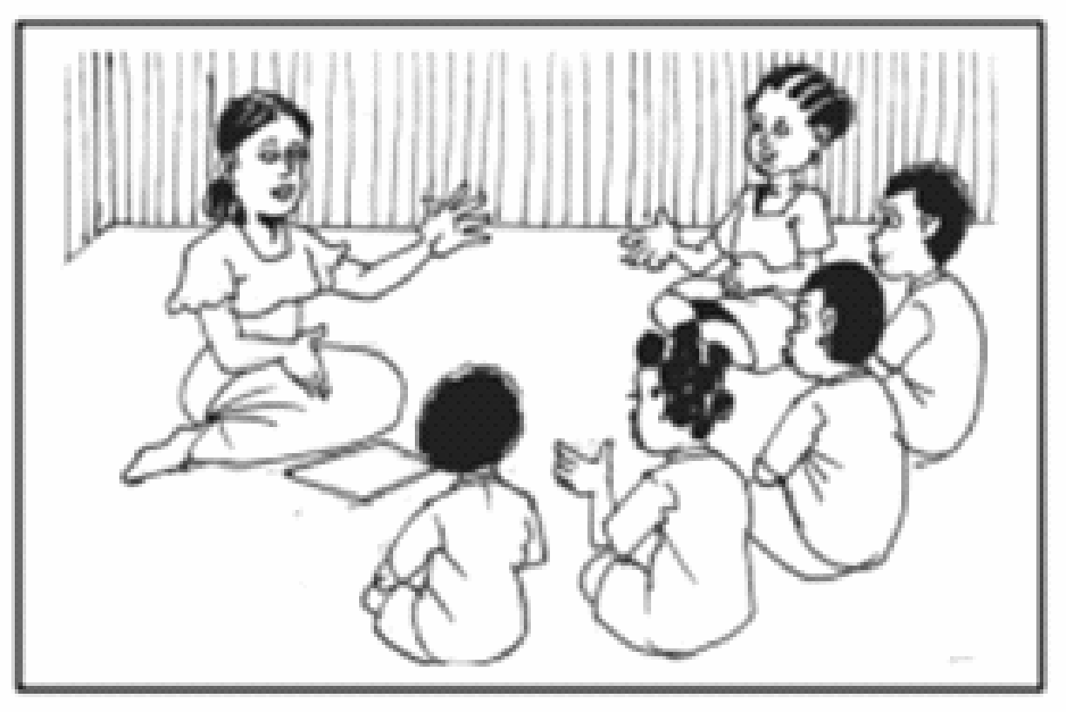
؟
نشاط
حلقة الأسئلة

Slide 122
؟
حلقة الأسئلة
المدة الزمنية:
5 دقائق
توصيف النشاط :
نشاط شفهي؛ يسير على شكل حلقة أسئلة تساعد المتعلمين على التدرب على طرح أسئلة بسيطة بماذا وأين ومتى وكيف وما ...والإجابة عنها بجمل تامة.

Slide 123
دعامات النشاط :
لائحة الأسئلة
حلقة الأسئلة
أهداف النشاط :
التدرب على طرح الأسئلة والإجابة عنها بجمل تامة.

Slide 124
نمذجة النشاط من طرف منشط الورشة
(أنا أسكن... وأنت، أين ...؟
(أنا أحب الرسم وأنت ما هوايتك؟...)
2.محاكاة النشاط من طرف أحد المشاركين في الورشة
حلقة الأسئلة

Slide 125
مناقشة سيرورة ومحاذير تدبير النشاط
حلقة الأسئلة

Slide 126
تقديم بطاقة حلقة الأسئلة

Slide 127
حلقة الأسئلة - سير النشاط
1- افتتاح الحصة:
يرحب الميسر بالمتعلمين (صباح الخير – مرحبا ...)؛
يثير الميسر انتباه المتعلمين ب (عبارات اعتيادية...)، للإعلان عن بداية النشاط؛
يصرح الميسر بالنتائج المنتظرة من النشاط:
«سيساعدكم هذا النشاط على التعرف على بعضكم البعض بشكل أفضل عبر طرح أسئلة والإجابة عنها.»
من الأفضل أن يقدم النشاط في دائرة إما جلوسا أو وقوفا.

Slide 128
2- نمذجة
سوف نلعب لعبة التعارف، سوف أقدم لكم معلومة عني وأسأل صديقكم بجانبي، كل واحد منكم يجيب عن السؤال بجملة تامة ثم يطرح السؤال على زميله الموالي؛ الكل سيشارك.
أنا أسكن حي ..... وأنت، أين تسكن؟
يجيب المتعلم الذي طرح عليه السؤال، ثم يسأل بدوره زميله الموالي، وهكذا حتى نهاية الحلقة.
يشرح الميسر أهمية وضوح الصوت وتوظيف نبرة السؤال؛
يمكن أن يطرح في نهاية الحلقة بعض الأسئلة عن بعض المتعلمين ليتأكد ويحفز المتعلمين على متابعة إجابات أصدقائهم.
3- ممارسة موجَّهة
في نفس الجلسة، يمكن أن يبادر الأستاذ بسؤال جديد، حتى يعتاد المتعلمون على التمرين؛
في الحصص الموالية يتم الاشتغال على أدوات استفهام جديدة، بطرح أسئلة حول كم كيف متى ...
4- اختتام النشاط
- يشجع الميسر المتعلمين على تسجيل الأسئلة التي تم طرحها في الحلقة.

Slide 129
3. نمذجة الأنشطة الرئيسة للبنة فقرة

Slide 130
نشاط
قراءة وفهم الفقرات البسيطة

Slide 131
قراءة وفهم الفقرات البسيطة
المدة الزمنية:
20 -30 دقيقة
توصيف النشاط :
نشاط قرائي محوري في لبنة فقرة؛ تتم نمذجة قراءة الفقرة ثم يتدرب المتعلمون يوميا على قراءة فقرات جديدة؛ وطرح أسئلة والإجابة عنها.

Slide 132
دعامات النشاط :
كراسة المتعلم؛ قائمة الفقرات البسيطة؛
قراءة وفهم الفقرات البسيطة
أهداف النشاط :
التدرب على القراءة بطلاقة؛
التدرب على استخراج معلومات صريحة عبر الإجابة عن أسئلة مباشرة.

Slide 133
نمذجة النشاط من طرف منشط الورشة
محاكاة النشاط من طرف أحد المشاركين في الورشة
ماذا قرأت مريم؟
فيم شاركت مريم؟
بماذا فازت مريم؟
من الذي فرح بفوز مريم؟

Slide 134
مناقشة سيرورة ومحاذير تدبير النشاط
قراءة وفهم الفقرات البسيطة

Slide 135
تقديم بطاقة قراءة وفهم الفقرات البسيطة

Slide 136
قراءة وفهم الفقرات البسيطة - سير النشاط
1- افتتاح الحصة:
يُحضِّر الميسر الفقرة والأسئلة المصاحبة؛
يثير الميسر انتباه المتعلمين ب (عبارات اعتيادية...)، للإعلان عن بداية النشاط؛
يصرح الميسر بالأهداف المتوخاة من النشاط، وبالنتيجة المنتظرة من المتعلمين: " القراءة بطلاقة وطرح والإجابة عن أسئلة الفهم بجمل تامة."

Slide 137
2- نمذجة
يقرأ الميسر الفقرة وفق سيرورة قراءة الفقرات البسيطة؛
يقرأ الميسر سؤالا ويشير إلى كيفية البحث عن إجابته في الفقرة: رصد الكلمة المفتاح ثم صياغة الجواب؛
يطلب الميسر من المتعلمين أن ينصتوا إليه باهتمام، وألا يردّدوا خلفه؛
يجيب الأستاذ عن السؤال بجملة تامة، يصرح بضرورة الإجابة التامة؛
يطلب من بعض المتعلمين إعادة طرح السؤال ومن آخرين الإجابة؛

Slide 138
3- ممارسة موجَّهة
يدعو الميسر المتعلمين إلى العمل في مجموعات على قراءة الفقرة (يمكن تنظيم مسابقات قراءة ) والإجابة على الأسئلة؛ (يمكن أن تكون الأسئلة عن مرادف أو ضد أو جمع أو معلومة في النص)
- يدعو الميسر إلى العمل في مجموعات، كل مجموعة تطرح سؤالا على مجموعة أخرى ؛
على كل مجموعة الإجابة بجملة تامة على السؤال، تضاف نقطة لكل جواب سليم أو سؤال لم يستطع الآخرون الإجابة عنه. (في حال كان السؤال المطروح غير مناسب للفقرة، تخصم نقطة من المجموعة التي طرحته،"
تمنح الفرصة لأحد المتعلمين لاسترجاع الفقرة (إعادة إنتاج الفقرة) باستثمار الإجابات؛
4- ممارسة مستقلة
يوجه الميسر المتعلمين إلى فقرة جديدة على الكراسات؛
يكتب سؤالين أو أكثر على السبورة، ويدعوهم إلى الإجابة كتابيا عنها باتباع الخطوات المطلوبة؛
يتم التصحيح جماعيا على السبورة؛
يصحح المتعلم إنتاجه الفردي؛
تقدم جائزة رمزية لأحسن إنجاز (خط جميل، إجابات صحيحة تامة، غياب الأخطاء...).
5- اختتام الحصة
يشجع الميسر المتعلمين على التفكر فيما تعلموه واسترجاع خطوات الإجابة عن أسئلة الفهم؛ويعبرون عن رأيهم في النشاط.

Slide 139

نشاط
تصحيح الخطأ

Slide 140
تصحيح الخطأ
المدة الزمنية:
15 دقيقة
توصيف النشاط :
نشاط كتابي يتم فيه استثمار الأخطاء المترددة لنمذجة سيرورة رصد وتصحيح الأخطاء المرتكبة في الإنتاج الكتابي.

Slide 141
دعامات النشاط :
سبورة – أقلام- دفاتر المتعلمين – كراسة المتعلمين.
تصحيح الخطأ
أهداف النشاط :
تمكين المتعلمين من استراتيجية تصحيح الأخطاء؛
التدرب على بعض الظواهر اللغوية؛

Slide 142
تصحيح الخطأ
نمذجة النشاط من طرف منشط الورشة
محاكاة النشاط من طرف أحد المشاركين في الورشة

Slide 143
مناقشة سيرورة ومحاذير تدبير النشاط
تصحيح الخطأ

Slide 144
تقديم بطاقة تصحيح الخطأ

Slide 145
تصحيح الخطأ- سير النشاط
1- افتتاح الحصة:
يرحب الميسر بالمتعلمين؛
- يثير الميسر انتباه المتعلمين ب (عبارات اعتيادية...)، للإعلان عن بداية النشاط؛
يصرح الميسر بالأهداف المتوخاة من النشاط، وبالنتيجة المنتظرة من المتعلمين: «ستتدربون على كيفية مراجعة إنتاجاتكم الكتابية لرصد الأخطاء وتصحيحها".

Slide 146
خطوات النشاط:
ينطق الميسر الجملة الصحيحة.
يدون الميسر الجملة بها خطأ، يعيد قراءة الجملة ويتساءل هل تتضمن خطأ، يرصد الخطأ ويشطب عليه ثم يعيد كتابة الجملة سليمة ويقرؤها؛ (قد يقبل المتعلمون على تصحيح الخطأ مباشرة بعد كتابة الميسر، يتم تشجيعهم مع الحرص على التصريح بالخطوات المنجزة: إعادة القراءة، رصد الخطأ، معالجة الخطأ بتصحيحه مع تعليل بسيط).
بعدها يدعو المتعلمين إلى السبورة لتصحيح أخطاء ومناقشتها باتباع نفس الخطوات؛
إذا استطاع المتعلم(ة) تصحيح الخطأ يُصَفَّقُ له، وإن لم يستطع صَحَّحُ له بقية المتعلمين دون تدخل الميسر.
يُكرَّرُ النشاط أكثر من مرة.
بعدها يطلب من المتعلمين/ات تصحيح خطأ آخر بكتابة الجملة الصحيحة على الألواح ثم على الدفاتر؛
يبدأ الميسر بجمل بسيطة، وكذلك الأخطاء تكون بسيطة ثم يتدرج في الصعوبة؛ (يتم تنظيم كتابة الجمل للتصحيح على شكل جدول )
من الممكن أن يكون الخطأ في الضمائر، في معاني الكلمات أو في علامات الترقيم؛ (في المرحلة الأولى يتم التركيز على تصحيح الأخطاء الإملائية الشائعة مع تذكير بسيط بالقواعد دون إغراق)
يبدأ الميسر في كتابة جملة واحدة تتضمن أكثر من خطأ؛ (هذه الأخطاء تكون مفتعلة ويستحسن أن تستقى من الأخطاء المترددة الملاحظة في أنشطة الكتابة.)
.

Slide 147
ممارسة مستقلة
- يدعو الميسر المتعلمين للقيام بنفس الخطوات بشكل فردي انطلاقا من إنتاجاتهم الكتابية؛
- يعرض كل متعلم إنجازه على زميله ويناقشان أخطاءهما.
- يشجع الميسر المتعلمين على التساؤل عن مصدر الخطأ وتعليل التصحيح المقترح.
5- اختتام الحصة
يطلب الميسر من المتعلمين التذكير بخطوات تصحيح الأخطاء أو بالقواعد البسيطة التي يمكن ترويجها؛
ينقل المتعلمون حصيلة النشاط (الإنتاجات الجديدة أو بعض الأمثلة عن الظواهر المرصودة على دفاترهم).
.

Slide 148


هل بلغنا
أهداف الورشة؟
  ما انتظاراتكم في الورشة المقبلة؟
ملاحظاتكم حول الورشة

